Slide 1
Ziņojums par jaunu vietu pieejamību pašvaldības PII
Ziņotājs: Ligita Anspoka
08.05.2024.

Slide 2
Lēmums
Pašvaldība 2023. gada 28. decembra lēmumā Nr. 498 “Par bērnu skaitu izmaiņām Ādažu vidusskolas pirmsskolas grupās” nolēma Ādažu vidusskolā (turpmāk – ĀVS) samazināt bērnu skaitu pirmsskolas izglītības posmā un no 2024. gada 1. septembra nodrošināt pašreiz pirmsskolas lietošanā esošu 4 telpu pielāgošanu 5. - 12. klašu mācību procesa nodrošināšanai.
2023./2024. mācību gads
2024./2025. mācību gads
1113 bērns
- 28 bērni
1141 bērns
Kopējais bērnu skaits Ādažu novada pašvaldības PII

Slide 3
Problēma Nr.1
Samazinās pirmsskolas vecuma bērnu skaits par 28 bērniem un nepieciešams papildus līdzfinansējums 137 760 euro (ņemot vērā ka 28 bērni un 410 euro uz bērnu mēnesī).
Izdevumu samazinājums ĀVS – 118 112,49 euro (4 pedagogu algas (1526 euro), 2 skolotāju palīgu algas (930 euro) bez piemaksām, atvaļinājuma pabalstiem, u.c. labumiem).
Bāzes izdevumu palielināšanās
137 760 euro - 118 112,49 euro = 19 647,51 euro (vienam gadam)
5 gados izdevumi par līdzfinansējumu 5 x 137 760 euro = 688 800 euro

Slide 4
Problēma Nr.2 Ādažu vidusskolas telpu kapacitāte
Īstenošanas vieta | Ādaži, Attekas iela 16 |  |  |  |  | Ādaži, Gaujas iela 30
Gads | 1 | 2 | 3 | 4 | Kopā | 5 | 6 | 7 | 8 | 9 | 10 | 11 | 12 | Kopā
2023./2024. m.g. | 239 | 237 | 231 | 208 | 915 | 177 | 172 | 183 | 172 | 170 | 74 | 72 | 69 | 1089
2024./2025. m.g. | 243 | 239 | 237 | 231 | 950 | 208 | 177 | 172 | 183 | 172 | 75 | 74 | 72 | 1133
2025./2026. m.g. | 250 | 243 | 239 | 237 | 969 | 231 | 208 | 177 | 172 | 183 | 75 | 75 | 74 | 1195
2026./2027. m.g. | 250 | 250 | 243 | 239 | 982 | 237 | 231 | 208 | 177 | 172 | 75 | 75 | 75 | 1250
2027./2028. m.g. | 250 | 250 | 250 | 243 | 993 | 239 | 237 | 231 | 208 | 177 | 75 | 75 | 75 | 1317
*Sarkanā krāsā prognoze un pieņēmumi
 | Ādaži, Attekas iela 16 |  |  | Ādaži, Gaujas iela 30 (ja samazina PII izglītības iestādē) |  |  | Ādaži, Gaujas iela 30 (ja nesamazina PII izglītības iestādē)
Gads | Mācību telpu platība, m2 | Izglītojamo skaita prognoze | Platība uz vienu izglītojamo, m2 | Mācību telpu platība, m2 | Izglītojamo skaita prognoze | Platība uz vienu izglītojamo, m2 | Mācību telpu platība, m2 | Izglītojamo skaita prognoze | Platība uz vienu izglītojamo, m2
2023./2024. m.g. | 2537 | 915 | 2.8 | 2841 | 1089 | 2.6 | 2841 | 1089 | 2.6
2024./2025. m.g. | 2537 | 950 | 2.7 | 3062** | 1133 | 2.7 | 2841 | 1133 | 2.5
2025./2026. m.g. | 2537 | 969 | 2.6 | 3351** | 1195 | 2.8 | 2841 | 1195 | 2.4
2026./2027. m.g. | 2537 | 982 | 2.6 | 3351** | 1250 | 2.7 | 2841 | 1250 | 2.3
2027./2028. m.g. | 2537 | 993 | 2.6 | 3351** | 1317 | 2.5 | 2841 | 1317 | 2.2
Ēkas kapacitāte kritiska, ja nesamazina PII vai vidusskolas posmu, vai neveido papildus telpas

Slide 5
Izdevumi pēc būtības
Ja ĀVS samazina 100 pirmsskolas vecuma bērnu vietas, tad nepieciešams papildus līdzfinansējums 396 096 euro gadā (ņemot vērā ka 28 bērni 410 euro un 72 bērni 299 euro uz bērnu mēnesī).
1 gadam
396 096 euro
3 gadiem
1 188 288 euro
5 gadiem
1 980 480 euro

Slide 6
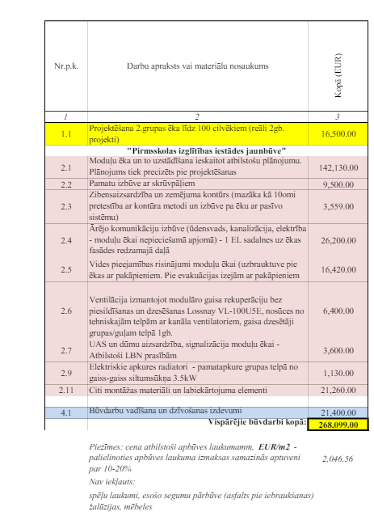
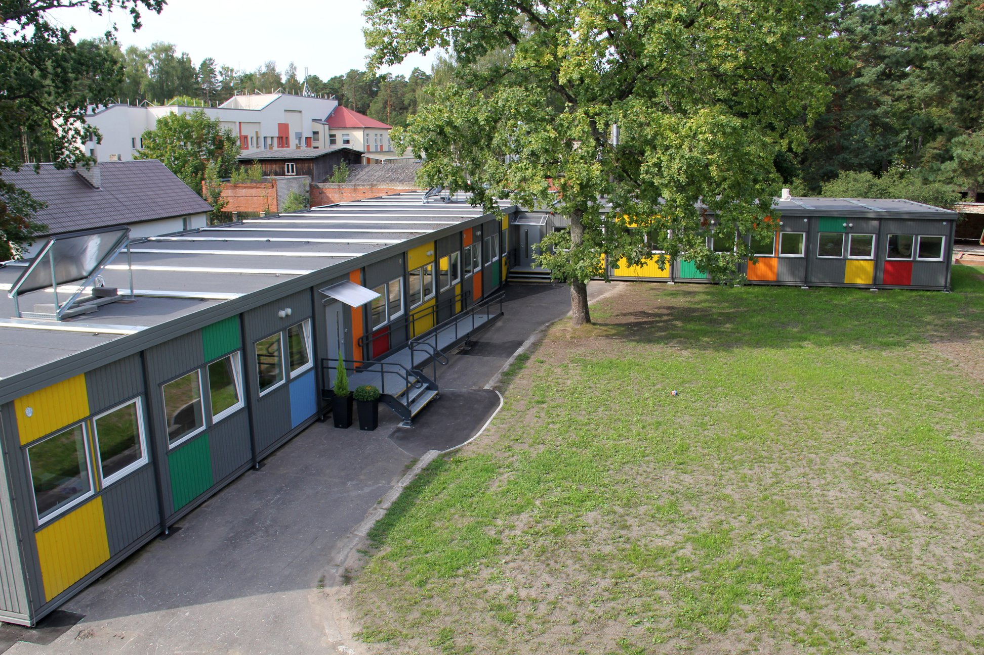
Moduļi
Ražošanas termiņš 3-5 mēneši, pēc noslodzes.
Projektēšanas termiņš bērnudārzs 3-4 mēneši (iespējams ātrāk, ja ar komunikācijām vienkārši)
Būvdarbi 1-2 mēneši, nodošanai ekspluatācijā, ja pašvaldība atbild par kadastrālās inventarizācijas lietu minētajā termiņā tiek saņemti arī visi atzinumi priekš ēkas nodošanas ekspluatācijā.

Slide 7
Moduļu un līdzfinansējuma salīdzinājums
5 gadi
Līdzfinansējums
24 bērniem
590 400 euro
5 gadiem (410 euro vienam bērnam mēnesī)
?
Mācību līdzekļi un uzturēšanas izmaksas
Alga 5 gadiem
238 920 euro
(divu pedagogu un skolotāja palīga alga gadā)
563 320 euro
Moduļa iegāde
324 400 euro
Līdzfinansējums
24 bērniem
1 180 800 euro
5 gadiem (410 euro vienam bērnam mēnesī)
10 gadi
?
Mācību līdzekļi un uzturēšanas izmaksas
Alga 10 gadiem
477 840 euro
(divu pedagogu un skolotāja palīga alga gadā)
802 240 euro
Moduļa iegāde
324 400 euro

Slide 8
Iespējamie risinājumi
Piedāvājums | Izmaksas | Papildu vietu skaits
Palielināt bērnu skaitu PII Riekstiņš un PII Mežavēji * | Vides pielāgošanas izmaksas (gultu un skapīšu iegāde) | 16 bērni + 4* bērni
Izaugsmes nama “Ligzda” renovācijas lētākā versija bez jumta maiņas | 83 176 euro | 18 bērni
Izaugsmes nama “Ligzda” renovācijas dārgākā versija ar jumta maiņu | 121 176 euro | 18 bērni
Moduļu iegāde | 324 400 euro 118 112,49 euro (divu pedagogu un skolotāja palīga alga gadā) | 20 - 25 bērniem
Palielināt PII bērnu rindu par 28 bērniem | 1 gads – 137 760 euro | nav
Palielināt PII bērnu rindu par 100 bērniem | 1 gads - 396 096 euro | nav

